Slide 1
Камиль Сен-Санс
Карнавал животных

Slide 2
Королевский марш льва

Slide 3
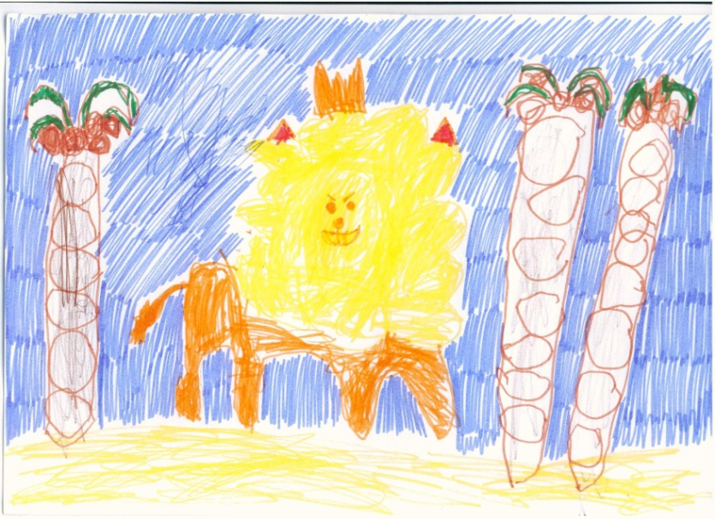

Slide 4
Слон

Slide 7
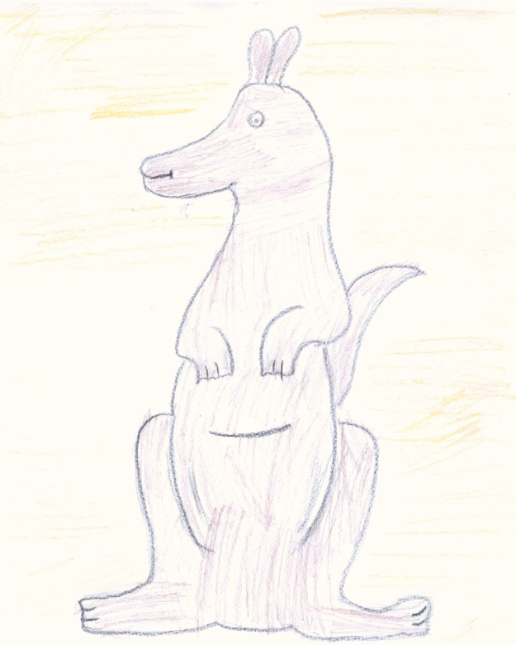
Кенгуру

Slide 8
Аквариум

Slide 9
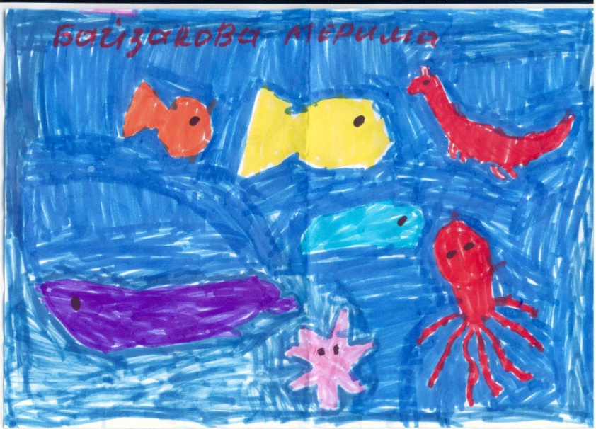

Slide 10
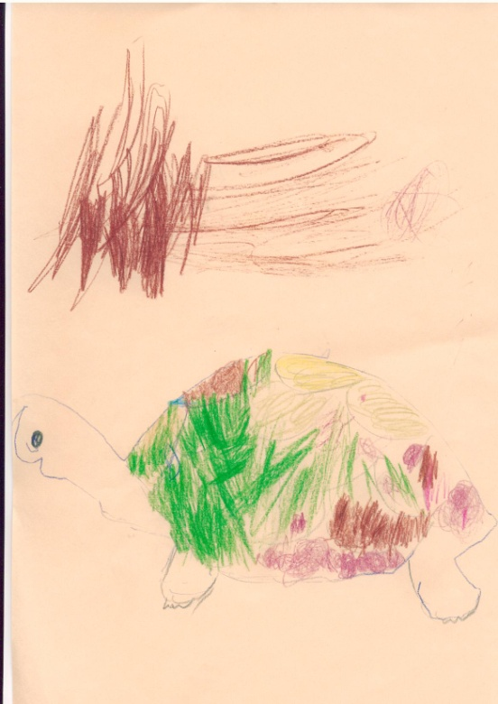
Черепахи

Slide 11
Лебедь

